Slide 1

Ujian Online (UO)
KLINIK UJIAN
UNIVERSITAS TERBUKA
Tim
Pusat Pengujian UT
©2022

Slide 2
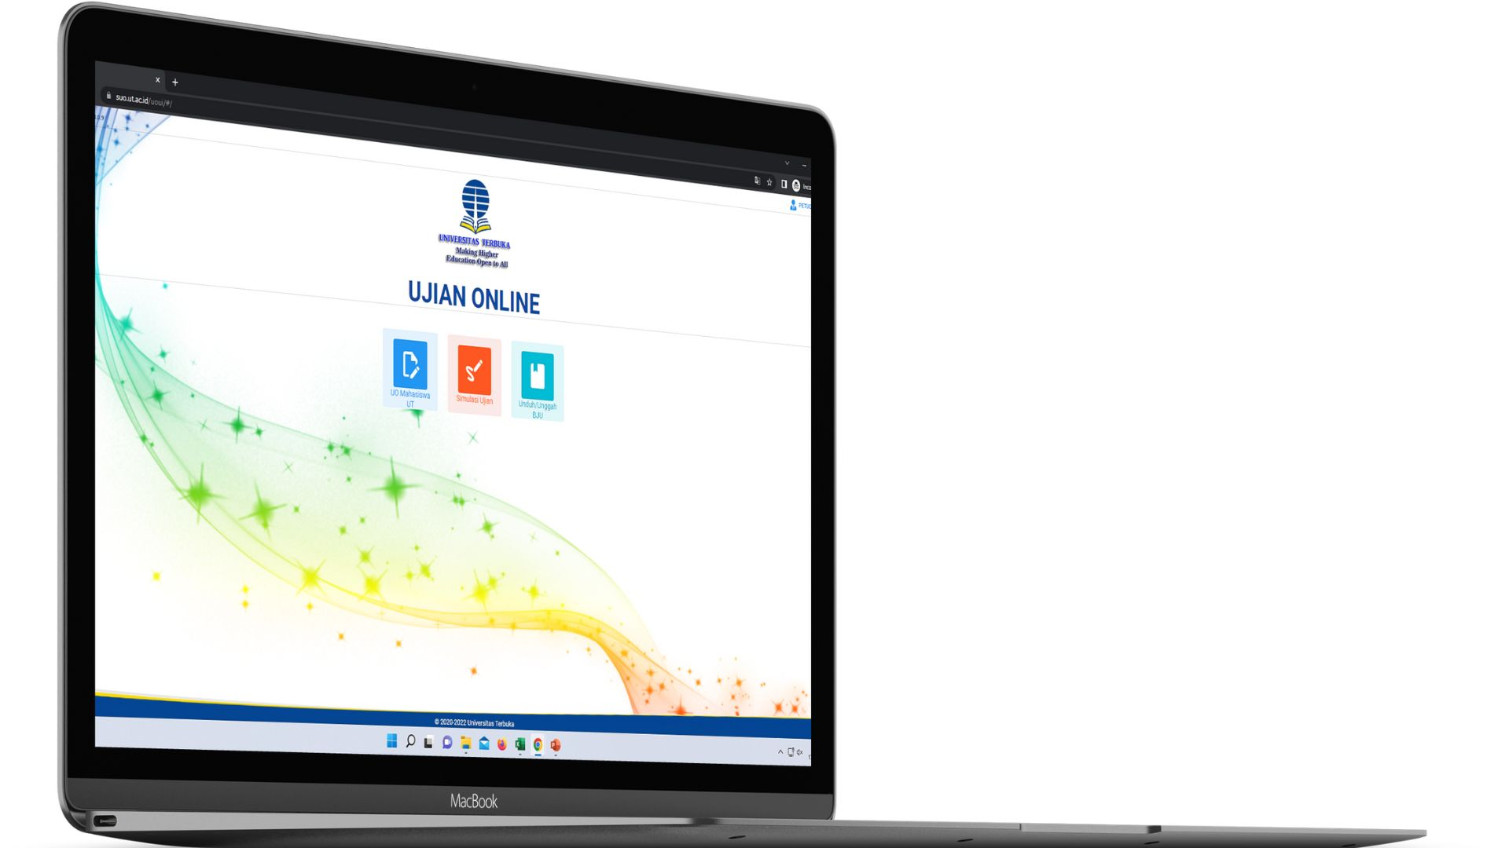
Ujian Online (UO)
UO adalah salah satu bentuk layanan ujian yang dilakukan secara online
UO dilaksanakan secara real-time (langsung) melalui komputer/laptop/PC yang terhubung ke server UT melalui jaringan internet

Slide 3
Tujuan UO
Memberi kesempatan kepada mahasiswa untuk dapat mengikuti UAS diluar periode yang telah ditentukan dalam kalender akademik UT
mahasiswa dimungkinkan untuk mengikuti ujian matakuliah bentrok
Sebelum masa 2020.2
Mulai masa 2022.2
UO wajib untuk peserta yang menempuh
TAP
MK yang layanannya lewat skema UO

Slide 4

Manfaat UO
Universitas Terbuka
Hemat sumber daya: kertas, SDM, dan waktu Distribusi naskah ujian efektif: dilakukan secara online Proses pengelolaan hasil ujian tersistem secara online
Mahasiswa
Bebas mengatur waktu ujian sesuai rentang waktu dan lokasi ujian yang sudah ditetapkan Naskah soal ujian online Hasil ujian langsung diperoleh jumlah jawaban benar dari jumlah soal yang diujikan Untuk UO tipe tes pilihan ganda Hemat waktu dan tempat

Slide 5
Skema layanan UO
Skema I:
Ujian Online Berbasis Web (UOBW)
Skema II:
Ujian Semi Online Proctoring (USOP)

Slide 6

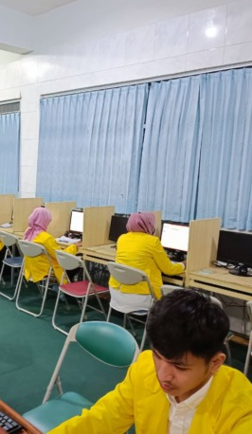
Skema I: Ujian Online Berbasis Web (UOBW)
Dilaksanakan di tempat UO yang sudah ditetapkan oleh UPBJJ ( di sekolah, SALUT, atau tempat lain yang tersedia komputer dan jaringan internet
Mendapat jadwal dan tempat pelaksanaan dari UPBJJ-UT setempat (KTPUO)
Kartu identitas (kartu mhs atau KTP) dan KTPUO
Pemetaaan peserta UO
Sarana yang disiapkan peserta
Peserta akan diawasi oleh pengawas ruang UO
Datang ke lokasi UO sesuai jadwal dan tempat UO

Slide 7
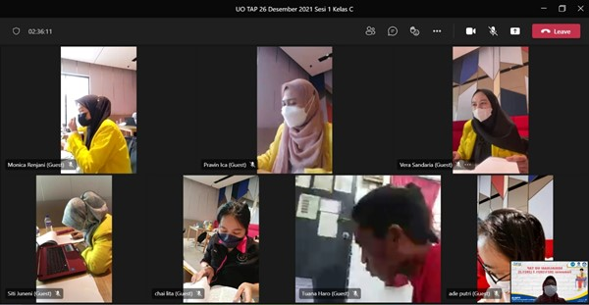
Skema II: Ujian Semi Online Proctoring (USOP)
Dilaksanakan di tempat domisili peserta (di rumah atau di kantor atau lainnya)
Harus mendaftar ke UPBJJ-UT setempat untuk mendapatkan jadwal pelaksanaan
Peserta mendapatkan link ruang ujian virtual (Microsfot Teams)
komputer/laptop/PC yang terhubung dengan jaringan internet
Pemetaaan peserta UO
Disiapkan peserta
Peserta diawasi oleh pengawas UO secara virtual
WebCamera
Speaker/Microphone
Kartu identitas (kartu mhs atau KTP) dan KTPUO

Slide 8
Pelaksanan UO(1)
Pelaksanaan
1 minggu setelah Tutorial Online berakhir (dapat dilihat di Kalender Akademik)
Tipe UO
UO Mata kuliah (MK):
UO Tugas Akhir Program (TAP)
tes pilihan ganda
Hasil ujian langsung diperoleh jumlah jawaban benar dari jumlah soal yang diujikan
tes uraian
Dikerjakan di BJU (Buku jawaban Ujian) yang telah disediakan
BJU terisi di unggah di app suo

Slide 9

Pelaksanan UO(2)
Durasi UO
UO MK: 90 Menit
UO TAP 180 Menit
Sesi UO
UO MK
Sesi 2 : 13-00 - 16.00 Waktu setempat
Sesi 1 : 08.00 - 11.00 Waktu setempat
Sesi UO TAP
Sesi 4: 15.00 - 16.30 Waktu Setempat
Sesi 3: 13.00 - 14.30 Waktu Setempat
Sesi 2: 10.00 - 11.30 Waktu Setempat
Sesi 1: 08.00 - 09.30 Waktu Setempat

Slide 10
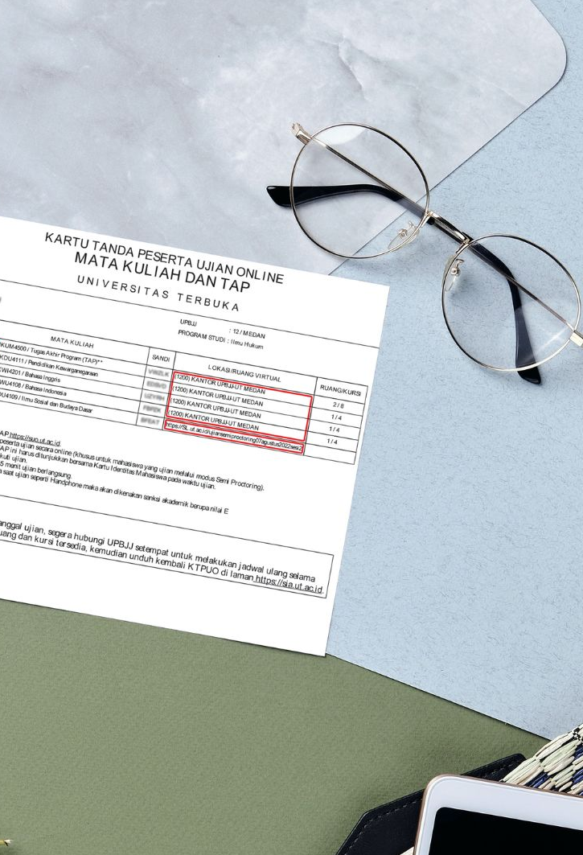

Kartu Tanda Peserta Ujian Online (KTPUO)
Syarat bagi peserta untuk mengikuti UO dan wajib ditunjukkan pada saat mengikuti UO
KTPUO
KTPUO berisi:
Identitas peserta UO
Tanggal, ruang, dan sesi ujian
Lokasi ujian
Sandi untuk mengakses aplikasi UO
pastikan telah mencetak KTPUO secara online di http://sia.ut.ac.id
Kapan bisa dicetak
1 (satu) bulan sebelum pelaksanaan UO (dapat dilihat di Kalender Akademik)

Slide 11
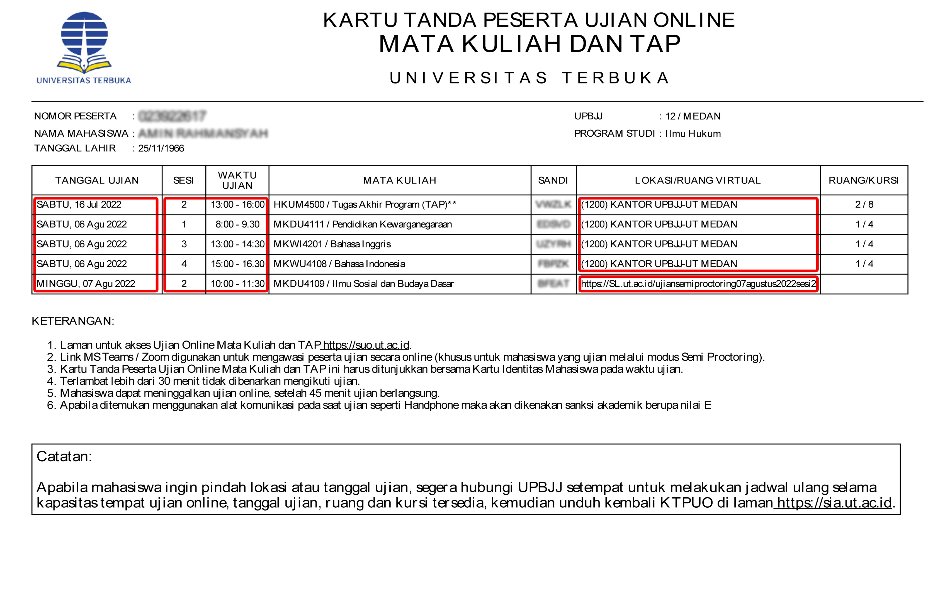
Contoh KTPUO
Daftar MK UO
Skema UOBW
Tanggal, sesi, dan waktu UO
Sandi untuk akses UO
Skema USOP
Ruang dan Kursi

Slide 12
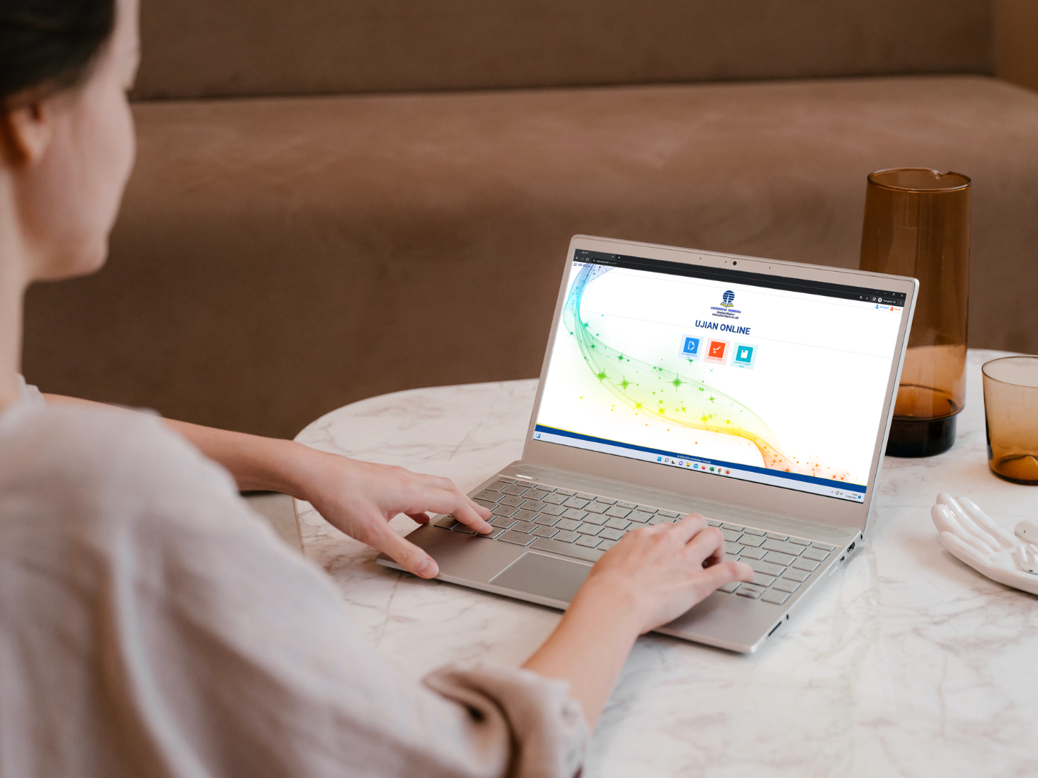
Persiapankan Mengikuti UO
Hadir 30 menit sebelum waktu ujian dimulai
Bawa semua persyaratan & perlengkapan yg diperlukan
KTPUO
Lapor ke Pengawas ruang UO untuk mengetahui ruang dan tempat duduk ujian
Kerjakan setiap butir soal dengan teliti dan cermat
Periksa sebelum mengakhiri ujian
Klik “selesai”
Kartu identitas (KTM atau KTP)
Peralatan alat tulis
Ikuti instruksi pengawas ruang ujian dan tata tertib UO selama ujian berlangsung

Slide 13
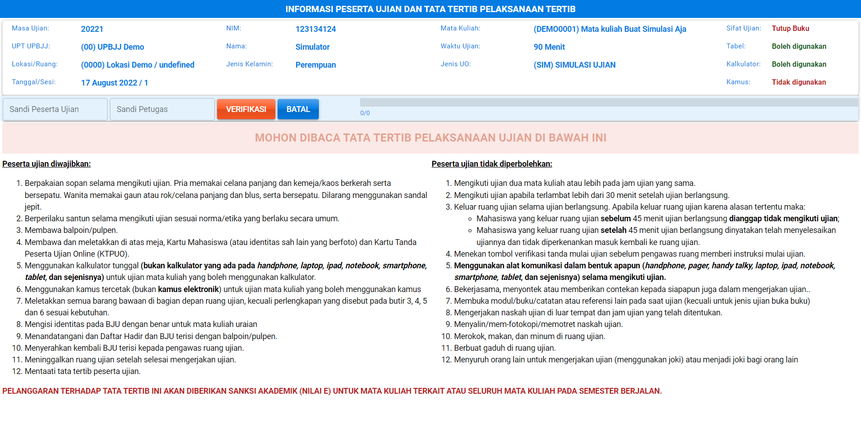
Tata tertib UO
Peserta wajib baca tata tertib pelasksanaan UO

Slide 14
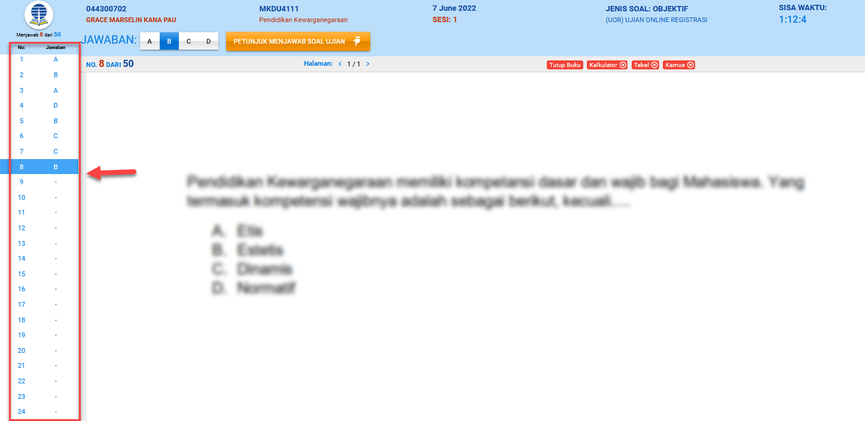
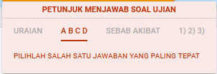
Tampilan butir Soal UO
Peserta boleh memilih butir soal yang akan dikerjakan

Slide 15
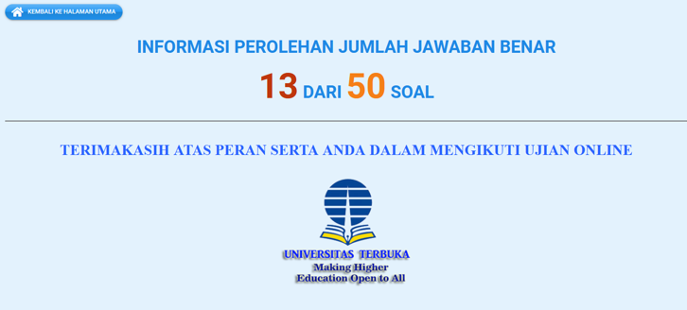
Halaman Hasil SUO
45
Jumah jawaban benar dari jumlah soal

Slide 16


